Slide 1
صفحة 31
اللّغةُ العربيّةُ – الحَلَقَةُ الأُولى – الصّفُ الثاني
الدَّرس 22
الْكَهْــرَباءُ

Slide 2
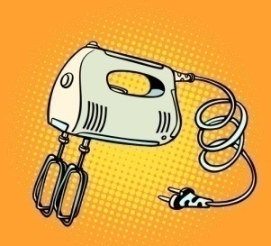
أُعَدِّدُ الأَجْهِزَةَ الكَهْرَبائِيةَ الَّتي نَسْتَعْمِلُها فِي المَطْبَخِ

Slide 3
( أ )
كانَتْ أُسْرَةُ عَمَّارٍ جالِسَةً فِي الْمَساءِ أَمامَ التِّلْفاز فِي فَصْلِ الصَّيْفِ، وَكَانَ الْجَميعُ يُتابِعونَ مُسَلْسَلًا حَوْلَ الْفَضاءِ، وَفَجْأةً انْقَطَعَ التَّيَّارُ الْكَهْرَبائِيُّ، فماذا حَدَثَ؟

Slide 4
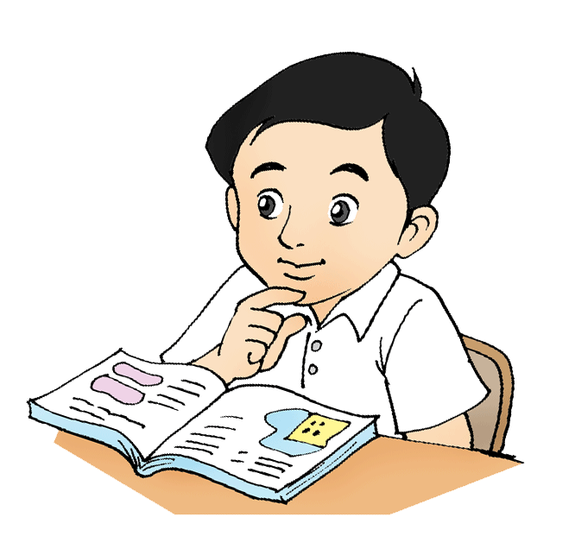
(ب)
انْتَشَرَ الظَّلامُ فِي الْبَيْتِ، وَتَوَقَّفَ (التِّلِفِزْيون) عَنِ الْإرْسالِ، وَتَوَقَّفَتِ الثَّلَّاجَةُ عَنِ الْعَمَلِ، فَأَسْرَعَتِ الأُمُّ، وَأَشْعَلَتْ مِصْباحًا يَعْمَل(بِالْكيروسين) ،فَانْتَشَرَ ضَوْءٌ خافِتٌ فِي الْبَيْتِ. وَبَعْدَ قَليلٍ أَحَسَّتِ الْأُسْرَةُ بِحَرارَةِ الْجَوِّ.

Slide 5
(ج)
أَسْرَعَ الْوالِدُ إِلى الْهاتفِ، وَاتَّصَلَ بِقِسْمِ التَّصْليحاتِ الطَّارئةِ للْكَهْرَباءِ.
بَعْدَ قَليلٍ اشْتَدَّ الْحَرُّ، فَسَألَ عَمْارٌ وَالِدَهُ مُتَأفِّفًا: أُفٍّ ... إِنّي أَشْعُرُ بِالْحَرِّ... مَتى سَيَعودُ الْمُكَيِّفُ إِلى الْعَمَلِ؟ وَمَتى يَفْتحُ (التِّلِفِزْيونُ)؟ إِنّي أُريدُ مُتابَعَةَ بَرْنامَجِ الْفضاءِ ....
قَالَ الْوالِدُ:
اصْبِرْ قَليلًا يا عمَّارُ، جَميعُ الأَجْهِزَةِ:الْمَصابيحُ وَ(التِّلِفِزِيون) وَالثَّلَّاجَةُ وَالْمُكَيِّفاتُ... سَتَعودُ إِلى الْعَمَلِ بَعْدَ عَوْدَةِ التَّيَّار الْكَهْرَبائِيِّ، عَلَيْكَ الانْتِظارَ.
فَكِّرْ كَيْفَ كَانَ النَّاسُ قَديمًا يَعيشونَ مِنْ دونِ الْكَهْرباءِ، وَمِنْ دونِ الأَجْهِزَةِ الْكَهْرَبائِيَّةِ.
قَالَ عَمَّارٌ:
آهٍ ما أَصْعَبَ ذَلِك يا أَبِي! الآنَ عَرَفْتُ فَضْلَ الْكَهْرَباءِ وَفائِدَتَها.

Slide 6
أَفْهَمُ النَّصَّ (قراءة الأسئلة)
1- مَتَى كانَتْ أُسْرَةُ عَمَّارٍ جالِسَةً أَمامَ التِّلِفِزْيون؟
2- عَلامَ يَدورُ المُسَلْسَلُ الَّذي شاهَدَتْهُ أُسْرَةُ عَمَّارٍ؟
3- ماذا حَدَثَ أَثْناءَ مُشاهَدَةِ أُسْرَةِ عَمَّارٍ التِّلِفِزْيون؟
4- لو كُنْتَ مَكانَ أُسْرَةِ عَمَّارٍ وَانْقَطَعَتْ الكَهْرَباءُ عَلَيْكَ، ماذا سَتَفْعَلُ؟
يجيبُ الطالب شفهيًا عن الأسئلة السابقة

Slide 7
أَفْهَمُ النَّصَّ
1- مَتَى كانَتْ أُسْرَةُ عَمَّارٍ جالِسَةً أَمامَ التِّلِفِزْيون؟
كانَتْ أُسْرةُ عَمَّارٍ جالِسَةً أَمامَ التِّلِفِزْيون في الْمَساءِ
2- عَلامَ يَدورُ المُسَلْسَلُ الَّذي شاهَدَتْهُ أُسْرَةُ عَمَّارٍ؟
يَدورُ المُسَلْسَلُ الَّذي شاهَدَتْهُ أُسْرَةُ عَمَّارٍ بَرْنامجٌ حَوْلَ الفَضاءِ.
3- ماذا حَدَثَ أَثْناءَ مُشاهَدَةِ أُسْرَةِ عَمَّارٍ التِّلِفِزْيون؟
حَدَثَ أَثْناءَ مُشاهَدَةِ أُسْرَةِ عَمَّارٍ التِّلِفِزْيون انْقَطَعَتْ الكَهْرباءُ.
4- لو كُنْتَ مَكانَ أُسْرَةِ عَمَّارٍ وَانْقَطَعَتْ الكَهْرَباءُ عَلَيْكَ، ماذا سَتَفْعَلُ؟
(تُتْرَك الإجابَةِ للطَّالبِ)

Slide 8
5- أُعَدِّدُ الأَجْهِزَةَ الَّتي تَوْقَّفَتْ أَثْناءَ انْقِطاعِ الكَهْرَباءِ كَما وَرَدَ فِي الفِقْرَةِ (ب).
أ.
ب.
6- أَضَعُ حَوْلَ الِإجابَةِ الَّتي وَرَدَتْ فِي الفِقَرَةِ (ب):
أَشْعَلَتْ الأُمُ بَعْدَ انْقِطاعِ الكَهْرَباءِ. ( شَمْعَةٌ – مِصْباحٌ- سِراجٌ )
7- ما مُرادفُ كَلِمَةِ ( خافِتٌ ) : ، ما مُضادُ كَلِمَةِ ( الظَّلامُ ) :
8- لِماذا أَحَسَّتْ الأُسْرَةُ بِحَرارةِ الجَوِّ؟
التلفزيون.
الثَّلَّاجَة.
النُّورُ
ضَعيفٌ
بِسَببِ انْقِطاعِ الكَهْرَباءِ وَتَوَقَّفَ المُكَيِّفُ عِنْ العَمَلِ.

Slide 9
9- أضعُ عَلامَةَ (✓) أَمامَ الجُمَلِ الصَّحِيحَةِ وَعَلامَةَ () أَمامَ الجُمَلِ الخَاطِئَةِ:
اتَّصَلَ الوالَدُ بِقِسْمِ التَّصْليحاتِ الطَّارِئَةِ للْكَهْرَباءِ ( ).
شَعَرَ عَمَّارٌ بِالْبَرْدِ بَعْدَ وَقْتٍ قَليلٍ مِنْ انْقِطاعِ الكَهْرَباءِ ( ) .
يُريدُ عمارٌ مُتابَعَةَ بَرْنامِجِ الفَضاءِ ( ) .
✓
❒
✓
10- اسْتَخْرِجُ مِنَ الفِقْرَةِ (ج) ما يَلي:
مُفْرَدُ كَلِمَةِ ( الهَواتِفَ ) :
جَمْعُ كَلِمَةِ ( التَّصْلِيحُ) :
الهاتِفُ
التَّصْليحاتُ

Slide 10
11- أَصِلُ :
المُكَيِّفُ
الثَّلَّاجَةُ
مُجِفِّفُ الشَّعْرِ
التِّلِفِزْيون

Slide 11
12- أُدْخِلُ ( كانَ ) أو ( كانَتْ ) عَلى الجُمَلِ الآتيةِ، وَأُغَيرُ ما يَلْزمُ كَما فِي المِثالِ:
كانَ الجوُّ حارًّا.
كانَتْ السَّماءُ صافيةً.
الزّحِامُ شَديدًا.
الفَتاةُ جالِسَةً فِي الحَديقَةِ.
الكَهْرَباءُ مُنْقَطِعَةً.
الظَّلامُ مُنْتَشِرًا.
كانَ
كانَتْ
كانَتْ
كانَ

Slide 12
أَجابَ التِّلْميذُ عَنْ السُّؤالِ .
13- أَصِلُ بَيْنَ كُلِّ جُمْلَةٍ في (أ) وما يُناسِبُها في (ب) :
(أ) (ب)
انْقَطَعَتْ الكَهْرَباءُ عَنْ
مَسَحَتُ الغُبارَ عَنْ
بَحَثَتْ مَرْيمُ عَنْ
شاهَدَ أَحْمَدُ بَرْنامَجَ فِي التِّلِفِزْيونِ عَنْ
أُمِّها
الحَيواناتِ
المَنْزِلِ
النَّافِذَةِ

Slide 13
أُشِيرُ إِلى الكَلِماتِ الَّتي تَنْتَهي بِالشَّكْلِ الَّذي تَنْتَهي بِهِ كَلْمَةُ ( كَهْرُباء):
سُها
نِداءٌ
رَشا
سَماءٌ
رَجا
بَقاءٌ
سَما
هَواءٌ
دُعاءٌ
رَنا
هَيَا

Slide 14
وَفَّقَكَ الله

